Slide 1
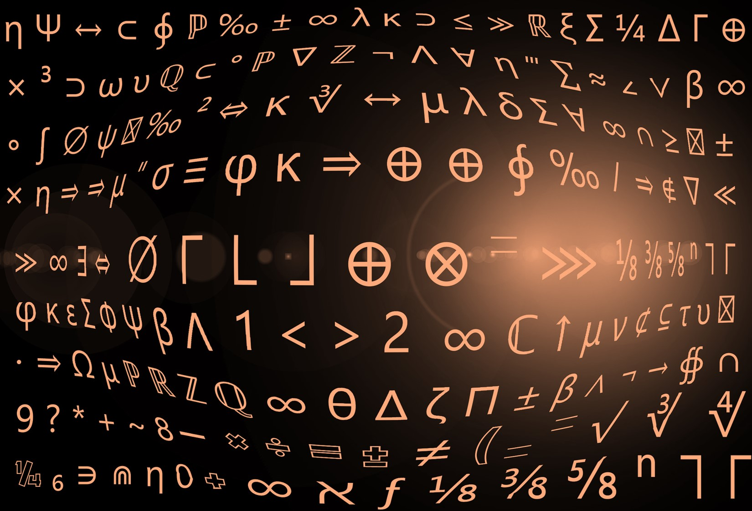
АЛГЕБРА ЛОГИКИ

Slide 2
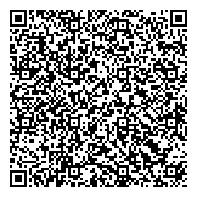
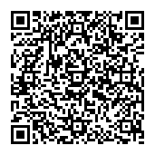
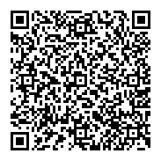
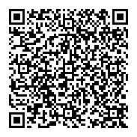
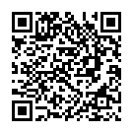
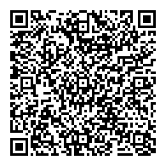
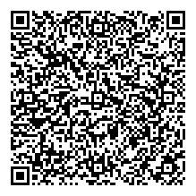
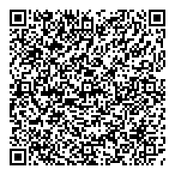
1.
КРОССВОРД НА ТЕМУ «АЛГЕБРА ЛОГИКИ»
5.
1.
Д
Ж
О
Р
Д
Ж
2.
А
Л
Г
Е
Б
Р
А
3.
И
М
П
Л
И
К
А
Ц
И
Я
4.
К
О
Н
Ъ
Ю
Н
К
Ц
И
Я
3.
5.
И
Н
В
Е
Р
С
И
Я
6.
7.
6.
Л
О
Г
И
К
А
7.
Э
К
В
И
В
А
Л
Е
Н
Ц
И
Я
4.
8.
8.
Д
И
З
Ъ
Ю
Н
К
Ц
И
Я

Slide 3
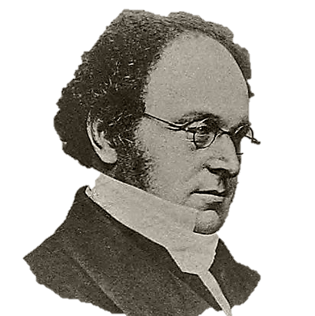
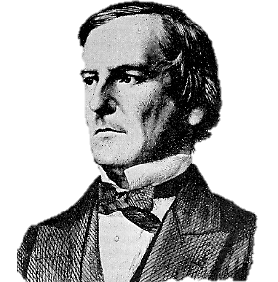
2 ноября 1815 – 8 декабря 1864
ДЖОРДЖ БУЛЬ
ДЕ
МО́РГАН
27 июня 1806 – 8 марта 1871

Slide 4
A
B
A∨B = A & B

Slide 5
A
B
A & B = A ∨ B

Slide 6
Законы де Моргана
A∨B = A & B
A & B = A∨B

Slide 7
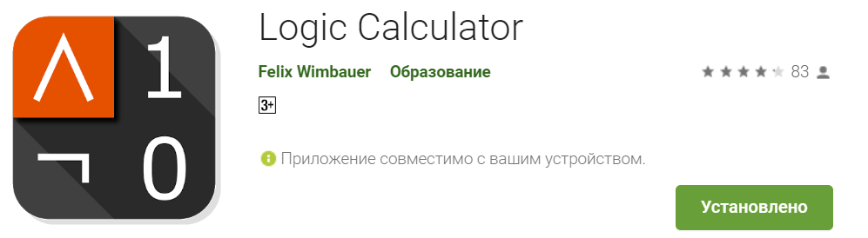
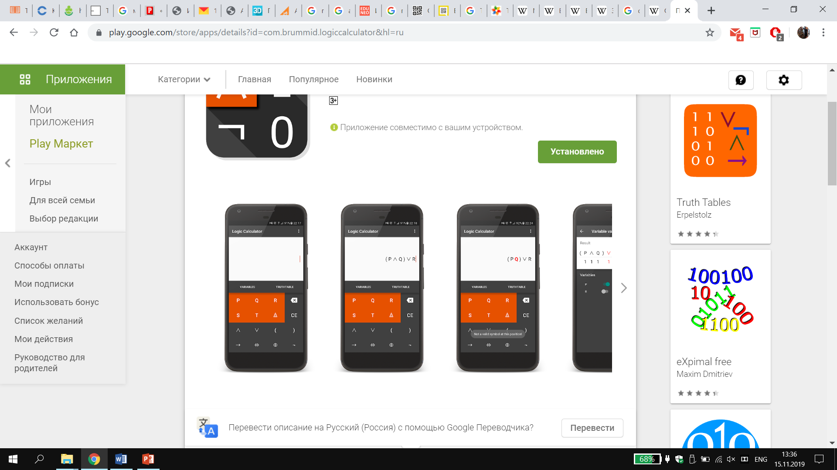
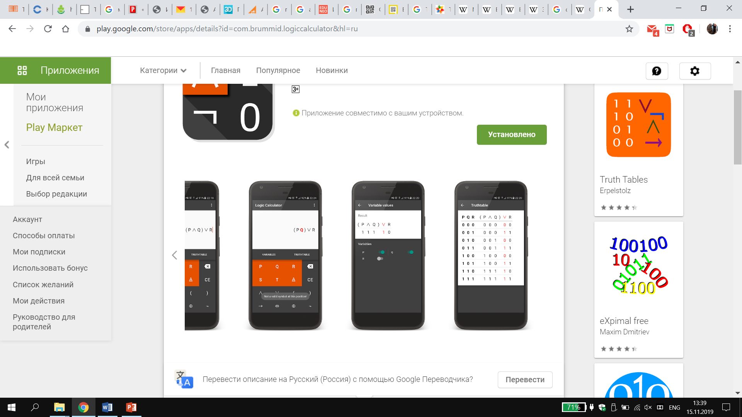

Slide 8
Поле для ввода
Логические переменные
[P, Q, R, S, T]

Slide 9
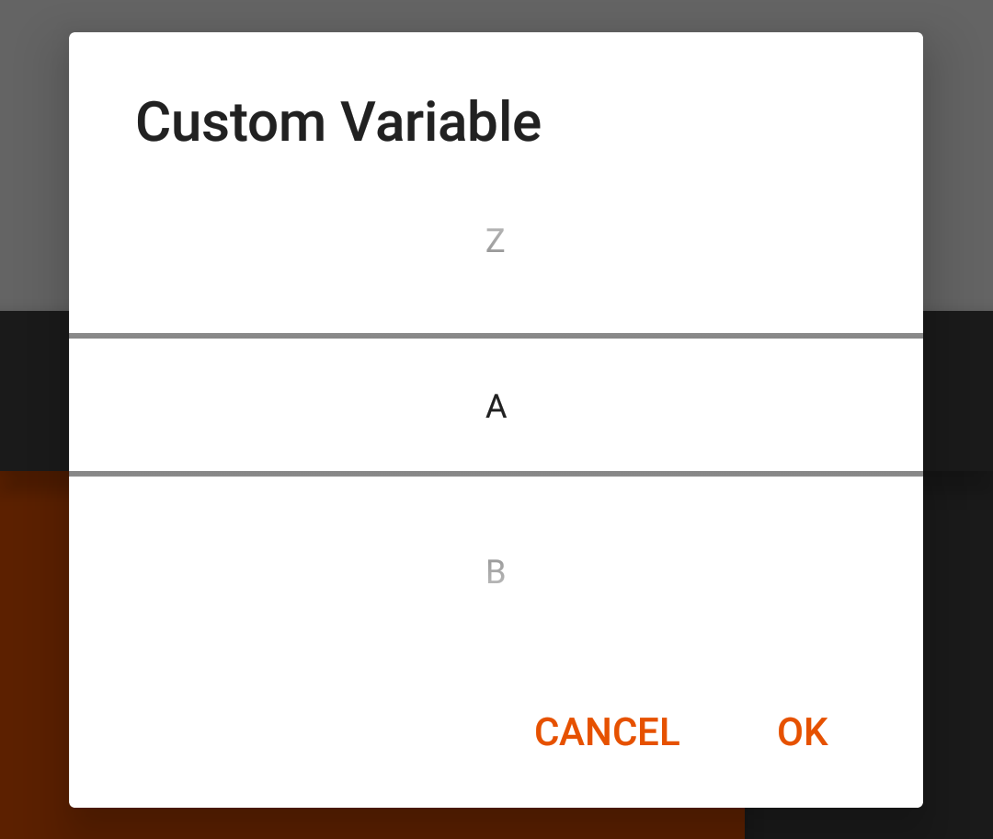
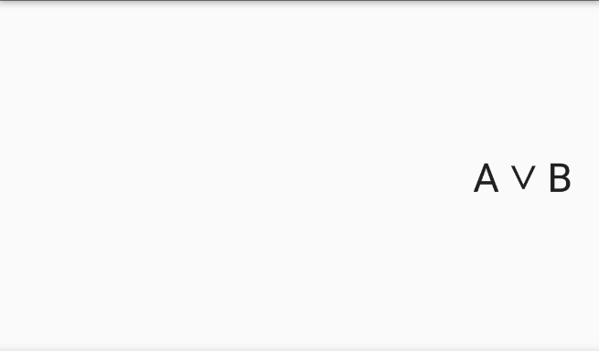
Пользовательская переменная[A, B, C…]

Slide 10
Таблица истинности
Логические операции

Slide 11
Таблица истинности

Slide 12
Построить таблицу истинности
(A ∨ B) & (¬ A ∨ ¬ B)

Slide 13
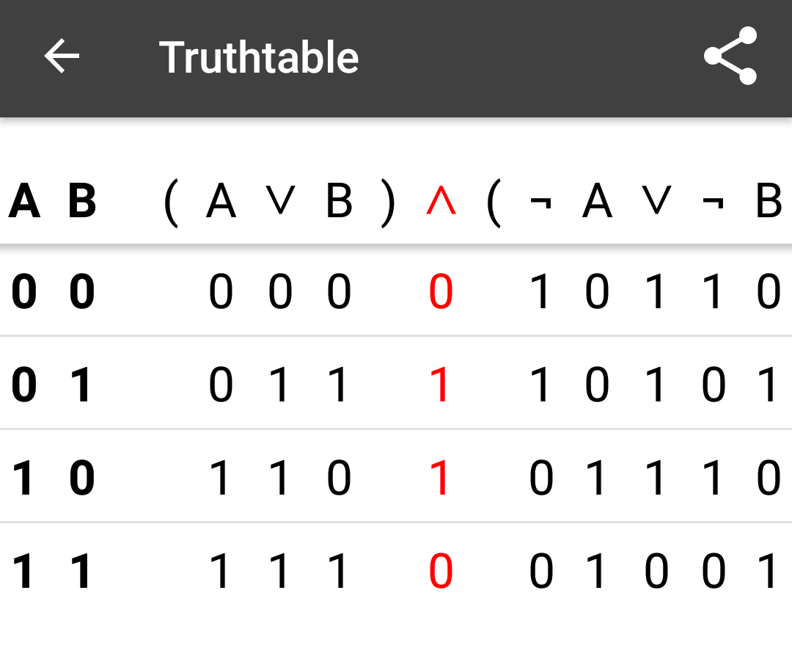
Таблица истинности

Slide 14
Построить таблицу истинности
A & (B ∨ ¬B & ¬C)

Slide 15
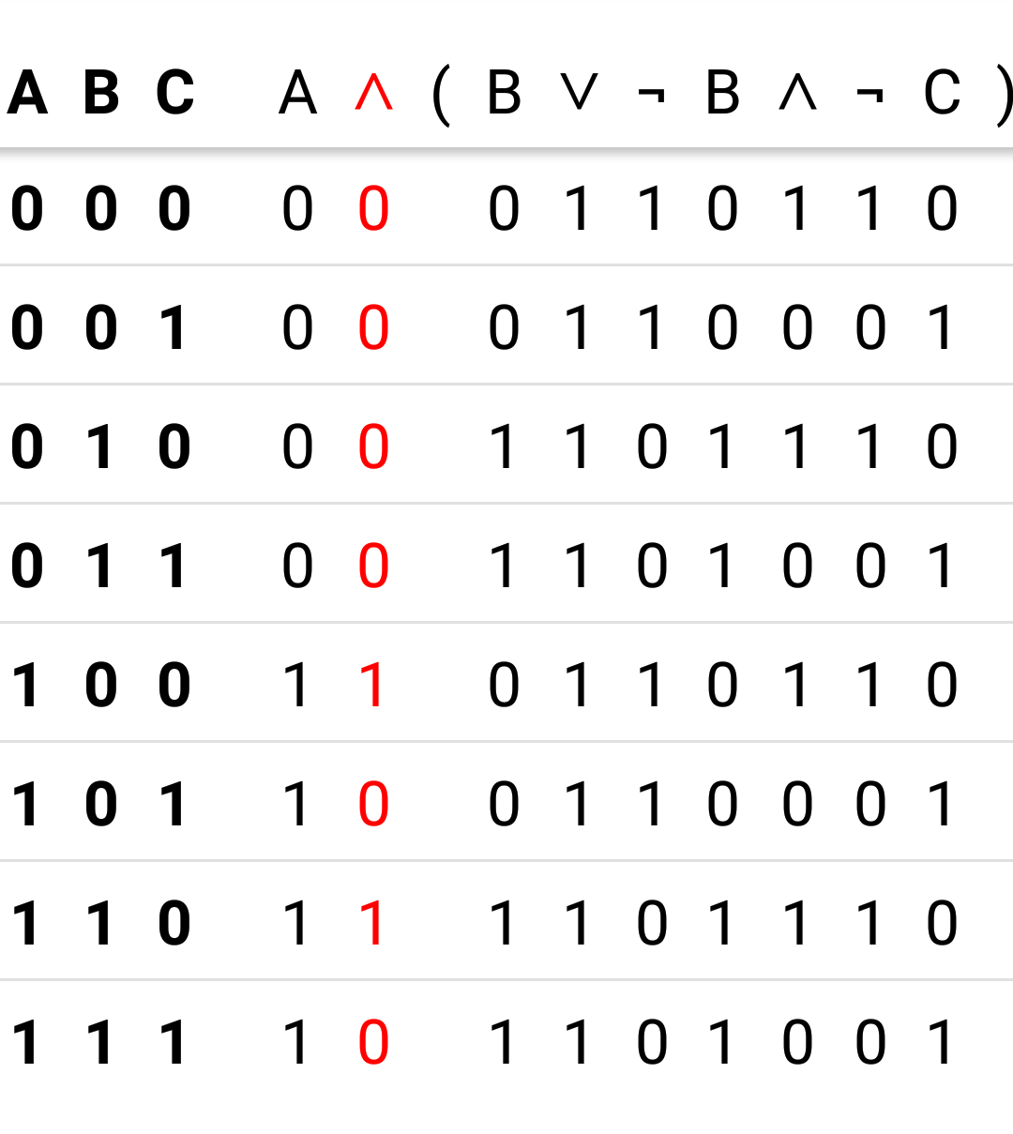
Таблица истинности

Slide 16
Домашнее задание
Доказать с использованием приложения Logic Calculator равносильность выражений:
(A ∨ B ∨ C) & ¬(A ∨ ¬B ∨ C)
(B & ¬A & ¬C)

